Slide 1

美洲華語第三冊
第六課第一週(繁)

Slide 2
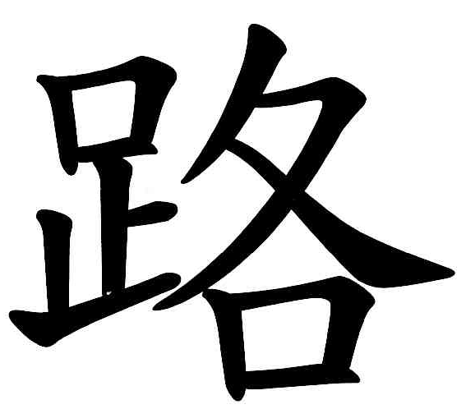
猜
字
遊
戲

Slide 3
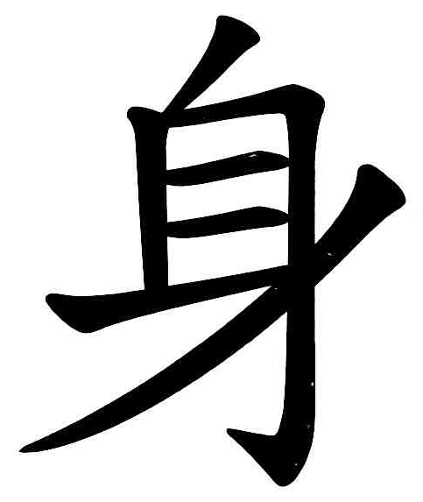
猜
字
遊
戲

Slide 4
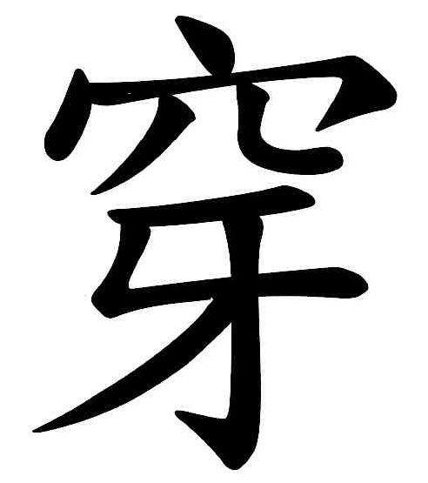
猜
字
遊
戲

Slide 5
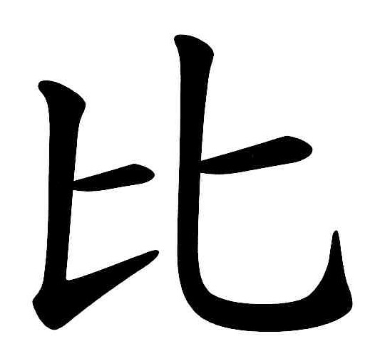
猜
字
遊
戲

Slide 6
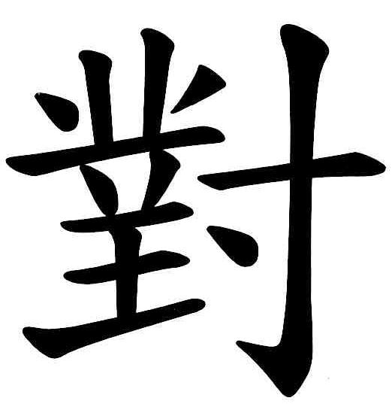
猜
字
遊
戲

Slide 7
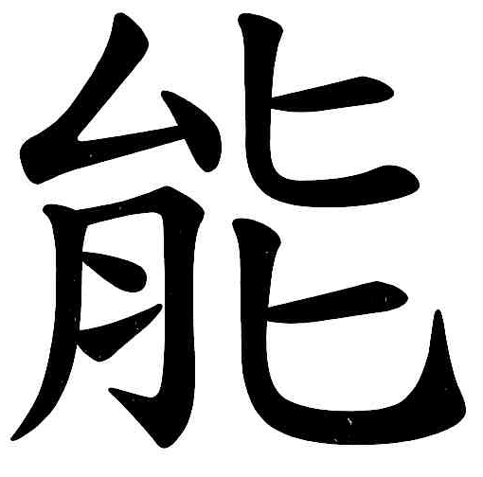
猜
字
遊
戲

Slide 8
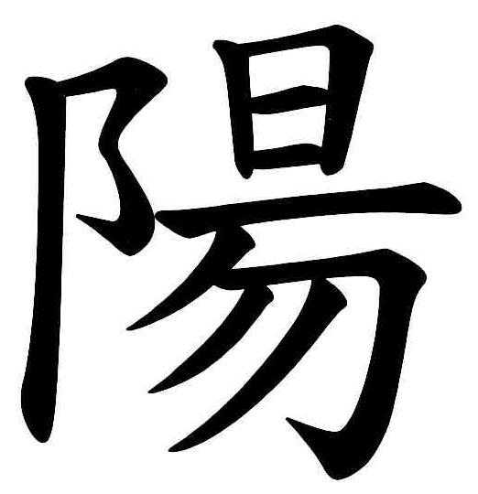
猜
字
遊
戲

Slide 9
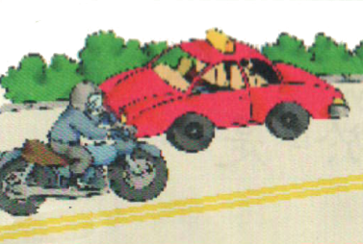
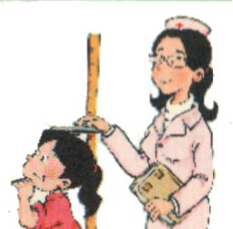
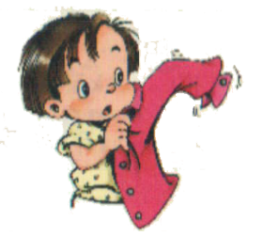
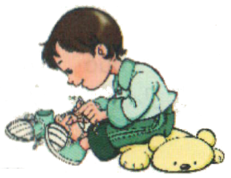
連連看
量身高
穿鞋
馬路
穿衣
1 2 3 4

Slide 10
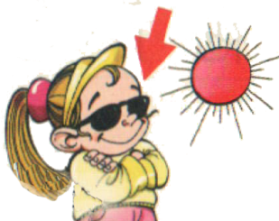
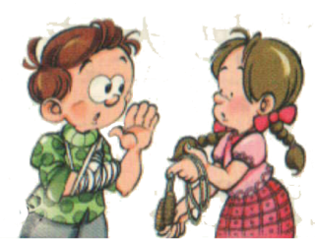
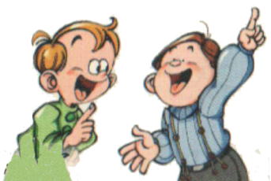
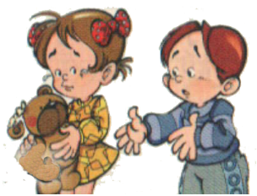
連連看
答對了
不能
太陽眼鏡
對不起
1 2 3 4

Slide 11

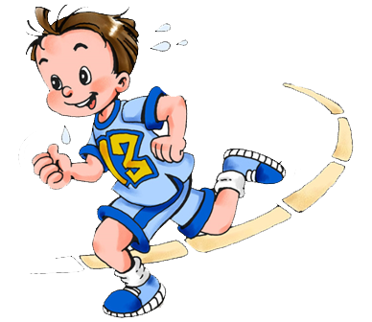
填空
? ? ?

Slide 12
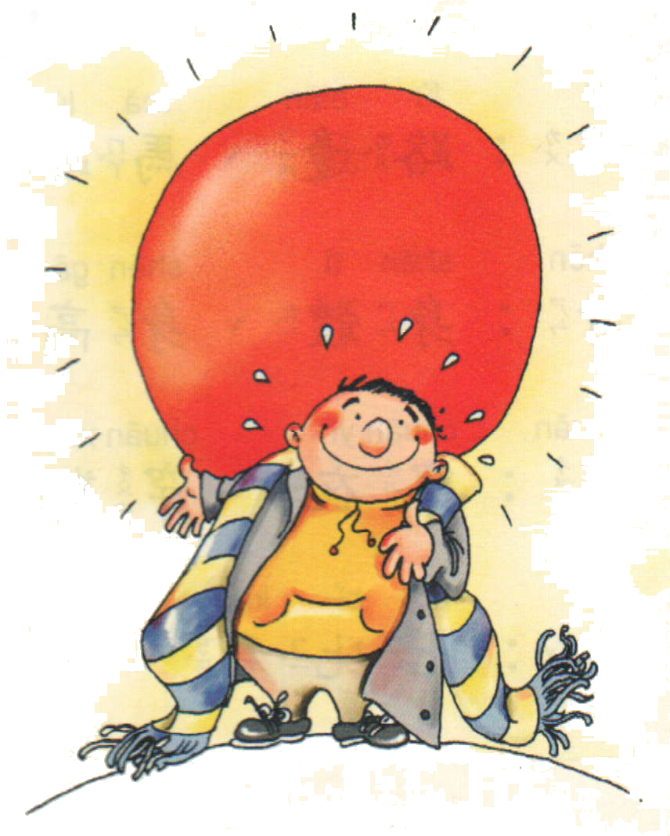
重組
沒多久
就
*他走了
流汗了。
開始

